Slide 1
人起初美好的生活——伊甸园
经文：创2章

Slide 2
走进伊甸园
——识别“偶像与真神”
——认识并领受“神的名”
——进入神的“我们”的关系
——在“我们” 的关系中走进有自己名的真神设立的伊甸园

Slide 3
人起初美好的生活——伊甸园
这是一个客观事实还是主观判断？

Slide 4
问题：
1、人起初美好的生活有哪些？
2、进入神“我们”的关系中的我们该如何理解这次的学习——伊甸园美好的生活对我们有何启示和感受？如何造就我们现今的生命？

Slide 5
2:1 天地万物都造齐了。
2:2 到第七日，神造物的工已经完毕、就在第七日歇了他一切的工，安息了。
2:3 神赐福给第七日，定为圣日，因为在这日 神歇了他一切创造的工，就安息了。
2:4 创造天地的来历，在耶和华 神造天地的日子，乃是这样：
2:5 野地还没有草木，田间的菜蔬还没有长起来，因为耶和华 神还没有降雨在地上、也没有人耕地。
2:6 但有雾气从地上腾，滋润遍地。
2:7 耶和华 神用地上的尘土造人，将生气吹在他鼻孔里，他就成了有灵的活人，名叫亚当。
2:8 耶和华 神在东方的伊甸立了一个园子，把所造的人安置在那里。
2:9 耶和华 神使各样的树从地里长出来，可以悦人的眼目，其上的果子好作食物。园子当中又有生命树和分别善恶的树。

Slide 6
2:10 有河从伊甸流出来滋润那园子，从那里分为四道。
2:11 第一道名叫比逊，就是环绕哈腓拉全地的．在那里有金子，
2:12 并且那地的金子是好的．在那里又有珍珠和红玛瑙。
2:13 第二道河名叫基训，就是环绕古实全地的。
2:14 第三道河名叫希底结，流在亚述的东边。第四道河就是伯拉河。
2:15 耶和华 神将那人安置在伊甸园，使他修理看守。
2:16 耶和华 神吩咐他说，园中各样树上的果子，你可以随意吃．
2:17 只是分别善恶树上的果子，你不可吃，因为你吃的日子必定死。

Slide 7
2:18 耶和华 神说，那人独居不好，我要为他造一个配偶帮助他。
2:19 耶和华 神用土所造成的野地各样走兽，和空中各样飞鸟，都带到那人面前看他叫什么．那人怎样叫各样的活物，那就是他的名字。
2:20 那人便给一切牲畜和空中飞鸟、野地走兽都起了名．只是那人没有遇见配偶帮助他。
2:21 耶和华 神使他沉睡，他就睡了．于是取下他的一条肋骨，又把肉合起来。
2:22 耶和华 神就用那人身上所取的肋骨造成一个女人，领他到那人跟前。
2:23 那人说，这是我骨中的骨，肉中的肉，可以称他为女人，因为他是从男人身上取出来的。
2:24 因此，人要离开父母与妻子连合，二人成为一体。
2:25 当时夫妻二人赤身露体并不羞耻。

Slide 8
分组讨论（5分钟）：
人起初美好的生活是怎样的？
各组分享：

Slide 9
2:1 天—地—万物：都造齐了。
（承上启下；创造论，神论（圣父圣子圣灵））
2:1 （那诸）天和（那）地与其中万物都造齐了。
诗33:6-7诸天借耶和华的命而造、万象借他口中的气而成。他聚集海水如垒、收藏深洋在库房。
天：天空,诸天,天上,天象,空中,穹苍——字根意为:高超.
三个概念:
1)指环绕地球的大气层.鸟在其中飞翔(太6:26),我们在其间观察气象.
2)指宇宙,就是神所造的天,地,海(太5:18).
3)指属灵的住处.神的座位在那里(太5:34),父神从天上说话(太3:17),神的忿怒从天上显明在一切不虔不义的人身上(罗1:18).

Slide 10
1、人起初美好的生活：
有三一真神创造的天地万物（神论、创造论）

Slide 11
2:2 到第七日，神造物的工已经完毕、就在第七日歇了他一切的工，安息了。
2:3 神赐福给第七日，定为圣日，因为在这日 神歇了他一切创造的工，就安息了。
神做了很多工，这里讲造物的工，还有什么工？——做事的神，工作的美好
安息是基于神“创造的工” 结束——神的工作带出的安息，不是人的工作。
赐福：对日子的赐福，1章1:22 神就赐福给这一切；1:28 神就赐福给他们
赐福是什么意思？
字根：跪；字义溯源：跪,得福,蒙福,问安,称颂,颂赞,(人敬拜神的行动,仰望神的)祝福,赐福,跪拜;并不是一个仪式,乃是敬拜的人与受敬拜者间的一种亲善喜悦的关系,(得2:19,王上19:9,箴5:18)

Slide 12
2:2 到第七日，神造物的工已经完毕、就在第七日歇了他一切的工，安息了。
2:3 神赐福给第七日，定为圣日，因为在这日 神歇了他一切创造的工，就安息了。
2:2到（那）第七（那）日，神所做的工已经完毕；在（那）第七（那）日，他就歇了他所作的一切工。
2:3神就赐福给（那）第七日，而定其为圣，因为在这日他歇了他的一切工，就是神所创造所做成的。
歇：旧约70次，新约9次，
词类:动词
原文字根: 停止;
字义溯源:安息,(从努力中)止息,歇息,歇,停止,静止,止住,庆祝,守(安息),
8:56 耶和华是应当称颂的、因为他照着一切所应许的、赐平安给他的民以色列人、凡借他仆人摩西应许赐福的话、一句都没有落空。

Slide 13
2、人起初美好的生活：
神赐福第七日，与神的亲密关系（一切、人、第七日（安息日））
六日工作、第七日安息——工作、与神敬拜的关系（教会论）
没有罪

Slide 14
2:7 耶和华 神用地上的尘土造人，将生气吹在他鼻孔里，他就成了有灵的活人，名叫亚当。
地上的尘土+神的生气=人/亚当 （人论）
2.7耶和华神用（这）地上的尘土模造那人（亚当）。又吹了生命的气息（或：灵）入他鼻孔里，这人就成了活的魂。
模造：旧约出现62次，原文字根: 压缩; 字义溯源: (如窑匠)模造,制造,造作,窑匠,目的.——人是神按着他的心意所造！

Slide 15
魂，原文字根: 魂;
字义溯源:(受造之物的)呼吸,意即:生活力。(有极广范的应用):魂,生命,性命,精神,任何,嗜好,兽性,身体,气息. 这字出自(舒畅).
神用地上的尘土造人,将生气吹在他鼻孔里,他就成了活的魂——魂的来由.
1:21 神就造出大鱼和水中所滋生各样有生命的动物（活物）
利26:11 我要在你们中间立我的帐幕、我的心（魂）也不厌恶你们。
赛42:142:1 看哪、我的仆人、我所扶持、所拣选、心里（我魂）所喜悦的。
——神对他仆人的心意,和对神子民的心愿,都由他的魂充分表达出来.
1:26 神说，我们要照着我们的形像，按着我们的样式造人、使他们管理海里的鱼、空中的鸟、地上的牲畜、和全地、并地上所爬的一切昆虫。
1:27 神就照着自己的形像造人，乃是照着他的形像造男造女。

Slide 16
魂——血
魂乃是人的生命,人的自己,人的性格,有其感觉和嗜好.
利17:11 因为活物的生命（魂）是在血中．我把这血赐给你们，可以在坛上为你们的生命赎罪．因血里有生命，所以能赎罪。
创37:21-22 流便听见了要救他脱离他们的手，说，我们不可害他的性命（魂）。又说，不可流他的血，可以把他丢在这野地的坑里、不可下手害他．流便的意思是要救他脱离他们的手，把他归还他的父亲。
23:3 他使我的灵魂（魂）苏醒，为自己的名引导我走义路。
Notes:
把血和魂连在一起。主恢复,更新,舒畅他的生命,他的活力,他的全人.

Slide 17
人的姓名：亚当
人的卑微：尘土
人的高贵：神的生气（魂）、神的模造（心意）
人的器官：鼻孔
人的身体：魂、血

Slide 18
3、人起初美好的生活：
人的被造（人论）：
模造：神按着他的心意所造！
材质：尘土；
有神的魂（神的形象和样式），身体有血。

Slide 19
2:8 耶和华 神在东方的伊甸立了一个园子，把所造的人安置在那里。
2:9 耶和华 神使各样的树从地里长出来，可以悦人的眼目，其上的果子好作食物。园子当中又有生命树和分别善恶的树。
立（了一个园子）：设立,栽种,栽植,栽培,栽定,栽,栓住,钉稳,种植,立,造.
生活的家园：伊甸园（“喜悦”、“欢乐”）
树：悦人的眼目，好作食物。
生命树（单数）
善恶知识的树

Slide 20
2:10 有河从伊甸流出来滋润那园子，从那里分为四道。
2:11 第一道名叫比逊，就是环绕哈腓拉全地的．在那里有金子，
2:12 并且那地的金子是好的．在那里又有珍珠和红玛瑙。
2:13 第二道河名叫基训，就是环绕古实全地的。
2:14 第三道河名叫希底结，流在亚述的东边。第四道河就是伯拉河。
伊甸园—圣殿的建造: 金子、宝石
从伊甸流出的四条河流：比逊、基训、希底结（即底格里斯河）和伯拉河（即幼发拉底河）——水源丰沛、生机盎然的地方。
水在圣经中常常象征生命和祝福。从伊甸园流出的河水滋润四方，这预示了后来从圣殿流出生命之水的异象（结47:1-12），也指向新天新地中“生命水的河”（启22:1）。

Slide 21
伊甸园：上帝的心意是与人同住（同在）。
从伊甸园到会幕，从会幕到圣殿，从圣殿到道成肉身的基督，从基督到教会，从教会到新天新地——整本圣经讲述的是上帝要与人同住的故事。
启示录21章3节宣告：“看哪，神的帐幕在人间。他要与人同住，他们要作他的子民。神要亲自与他们同在，作他们的神。”
这是上帝从伊甸园开始就显明的心意。

Slide 22
4、人起初美好的生活：
家园（伊甸园），观赏（树），食物（果子）
一个丰盛、美丽、充满供应地方
神与人同在。
耶和华是我的牧者，我必不至缺乏。他使我躺卧在青草地上，领我在可安歇的水边。

Slide 23
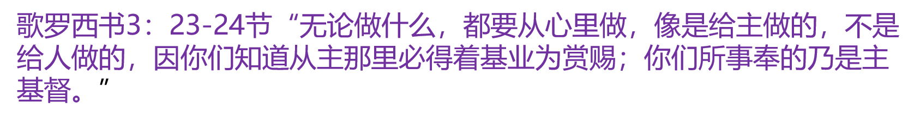
2:15 耶和华 神将那人安置在伊甸园，使他修理看守。
2:16 耶和华 神吩咐他说，园中各样树上的果子，你可以随意吃．
2:17 只是分别善恶树上的果子，你不可吃，因为你吃的日子必定死。
人的工作：修理看守（耕作和看守（或防护））
耕作：原文字根:服事; 主要意思:工作,耕种,管理,服事,为奴.包括耕地,耕种,作砖，栽种修理葡萄园，在城内作工,当兵服役.
看守：旧约出现468次，围树篱,看守,谨守,遵守,警守,保守,

Slide 24
2:19 耶和华 神用土所造成的野地各样走兽，和空中各样飞鸟，都带到那人面前看他叫什么．那人怎样叫各样的活物，那就是他的名字。
2:20 那人便给一切牲畜和空中飞鸟、野地走兽都起了名．
社会关系：一切牲畜和空中飞鸟、野地走兽；女人

Slide 25
神的话：园中各样树上的果子，你可以随意吃．只是分别善恶树上的果子，你不可吃，因为你吃的日子必定死。（启示论、罪论）
神的许可：各样树上的果子，你可以随意吃
神的警告和命令：只是，你不可吃，必定死！

Slide 26
5、人起初美好的生活：
神安排人的工作：修理看守（耕作和看守（或防护））
神吩咐人的话：启示

Slide 27
2:18 耶和华 神说，那人独居不好，我要为他造一个配偶帮助他。
2:20 只是那人没有遇见配偶帮助他。
2:21 耶和华 神使他沉睡，他就睡了．于是取下他的一条肋骨，又把肉合起来。
2:22 耶和华 神就用那人身上所取的肋骨造成一个女人，领他到那人跟前。
2:23 那人说，这是我骨中的骨，肉中的肉，可以称他为女人，因为他是从男人身上取出来的。
2:24 因此，人要离开父母与妻子连合，二人成为一体。
2:25 当时夫妻二人赤身露体并不羞耻。
第一次手术（睡眠疗法）、第一次婚礼
婚姻制度的建立：女人从男人而来，夫妻二人赤身露体并不羞耻。
家庭观念的形成：人要离开父母与妻子连合，二人成为一体。
Notes:
约19:34 "不过有一个士兵用长矛刺入耶稣的肋旁，立刻有血和水流了出来。

Slide 28
6、人起初美好的生活：
婚姻和家庭、教会

Slide 29
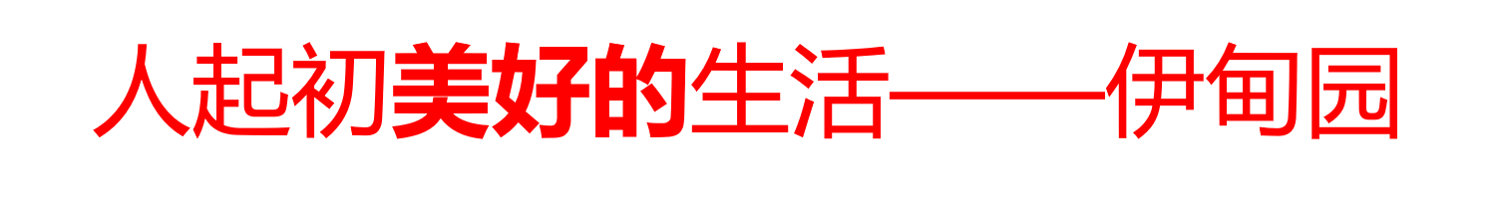
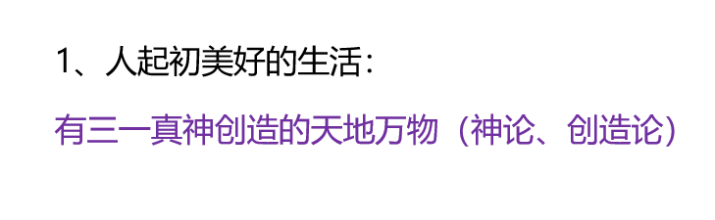
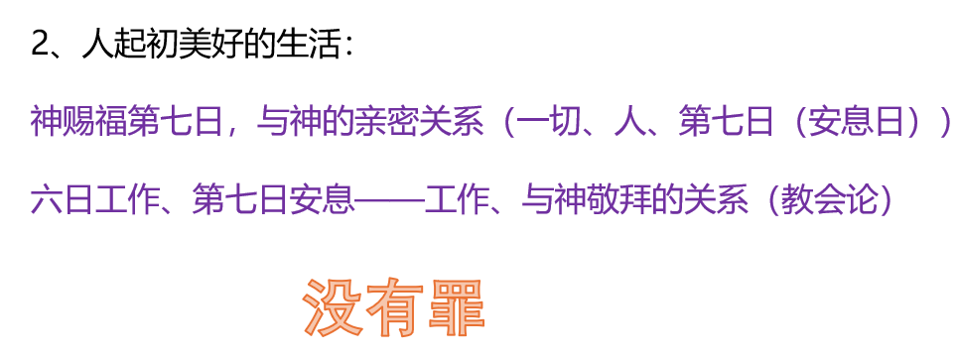
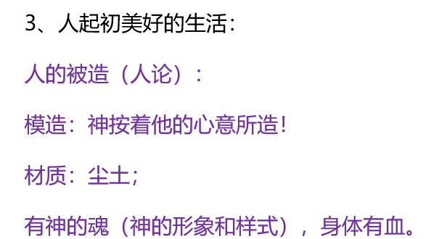
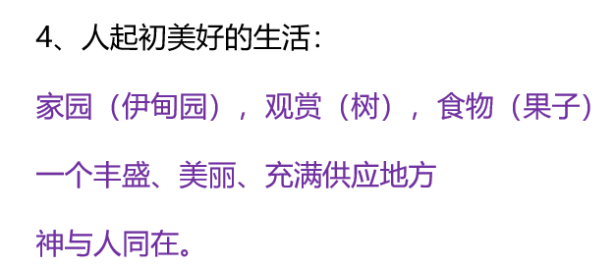
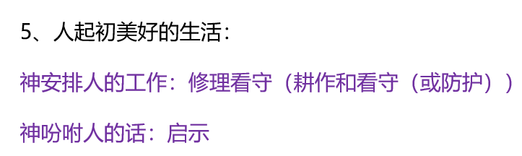
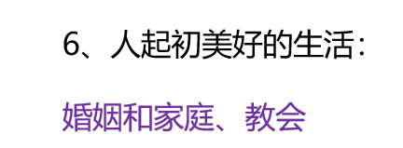

Slide 30
有神，有爱！

